Slide 1
НАРКОПОСТ: «ЗДОРОВАЯ НАЦИЯ»
МУНИЦИПАЛЬНОЕ КАЗЕННОЕ ОБЩЕОБРАЗОВАТЕЛЬНОЕ УЧРЕЖДЕНИЕ
«УГЛЯНСКАЯ СРЕДНЯЯ ОБЩЕОБРАЗОВАТЕЛЬНАЯ ШКОЛА» ВЕРХНЕХАВСКОГО МУНИЦИПАЛЬНОГО РАЙОНА ВОРОНЕЖСКОЙ ОБЛАСТИ

Slide 2
Наркопост
Внутреннее взаимодействие
Внешние взаимодействие
Администрация
Отделение полиции
Классные руководители
Углянская амбулатория
Социальный педагог
Дом культуры
Педагогический психолог
Волонтерский отряд
Законные представители обучающихся
Совет профилактики
Обучающиеся
Пресс-центр «Углянец»
Школьный парламент

Slide 3
Учебная работа
Работа с классными руководителями
Наркопост
Профилактическая работа
Диагностическая работа
Работа с родителями

Slide 4
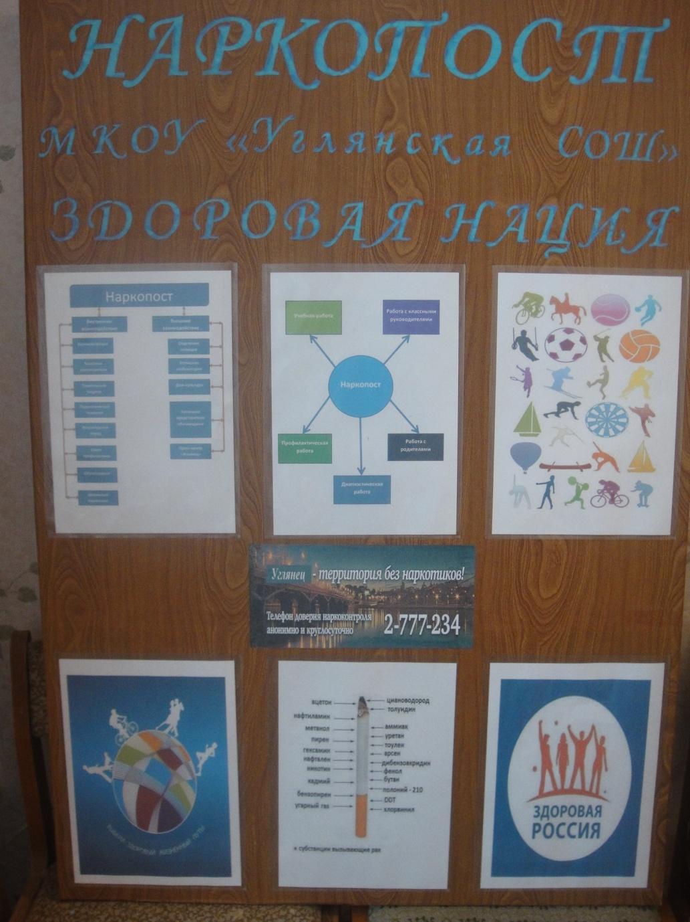
Школьный стенд НАРКОПОСТ

Slide 5
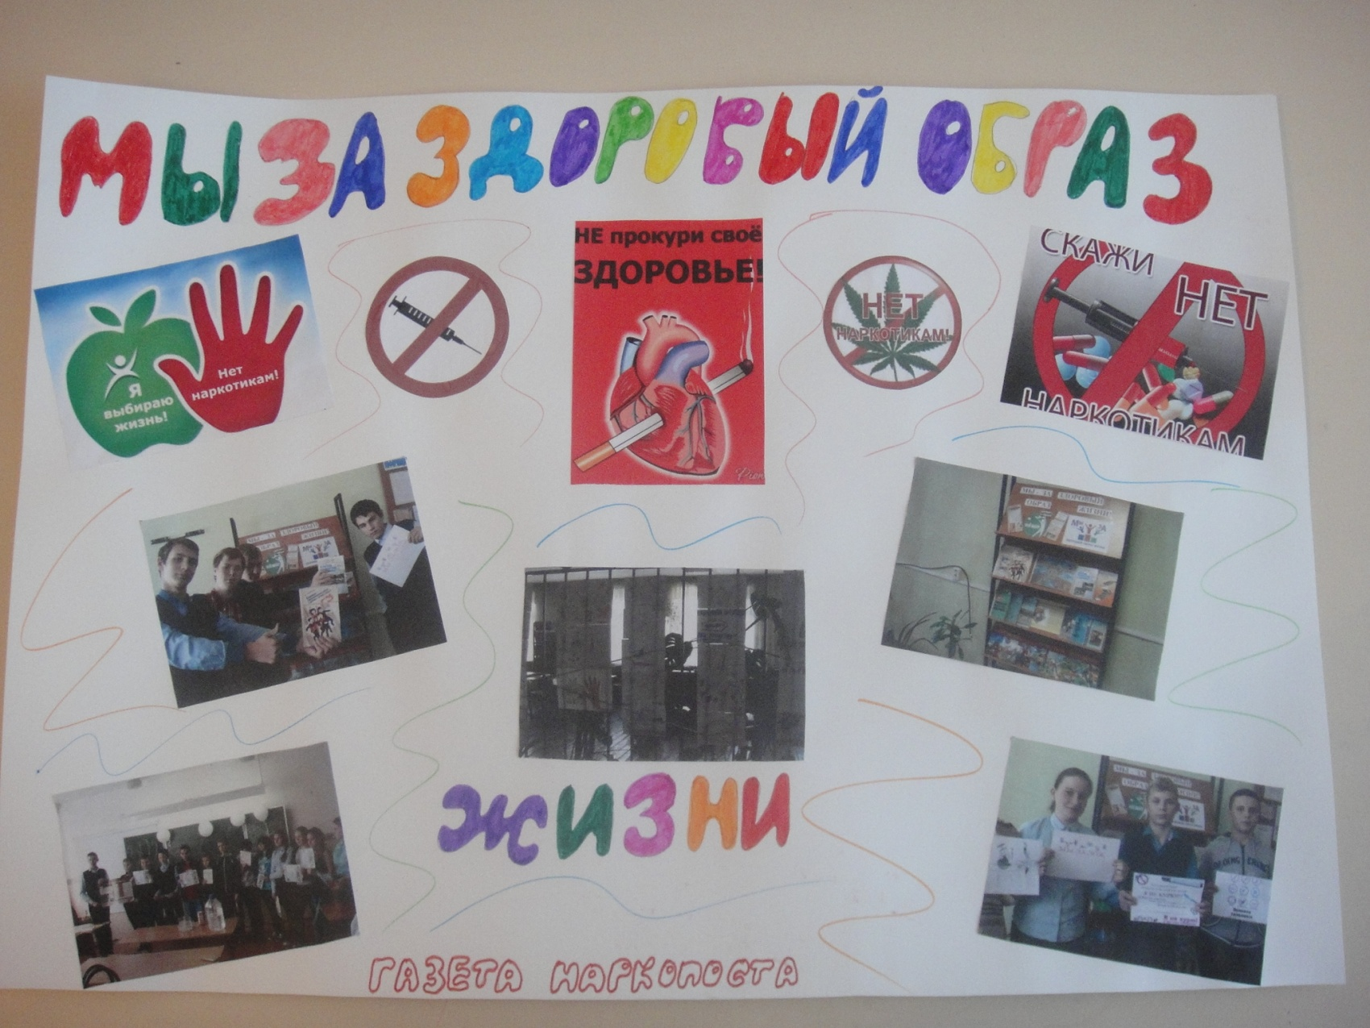
Выпуск газеты

Slide 6
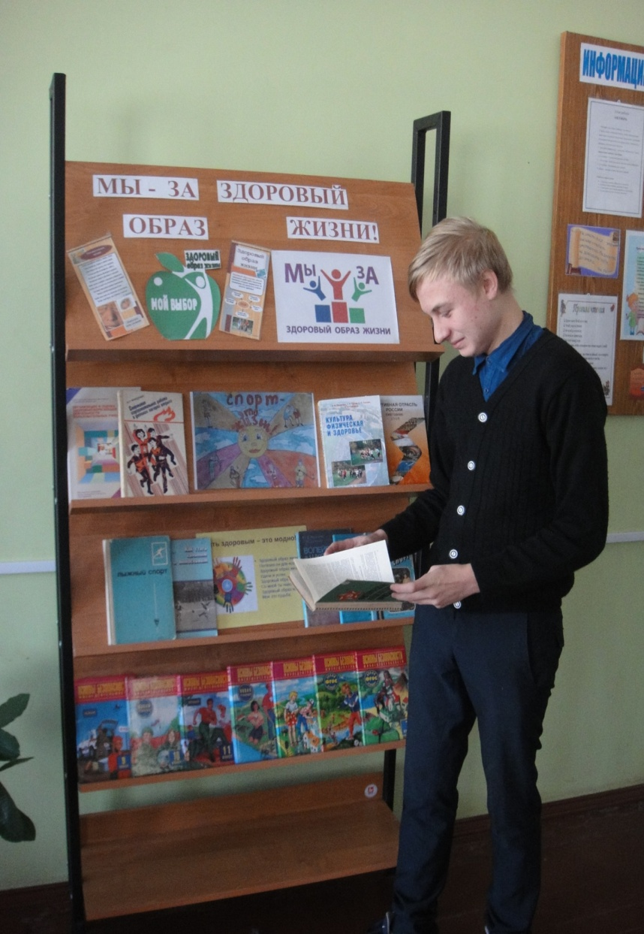
Выставка

Slide 7
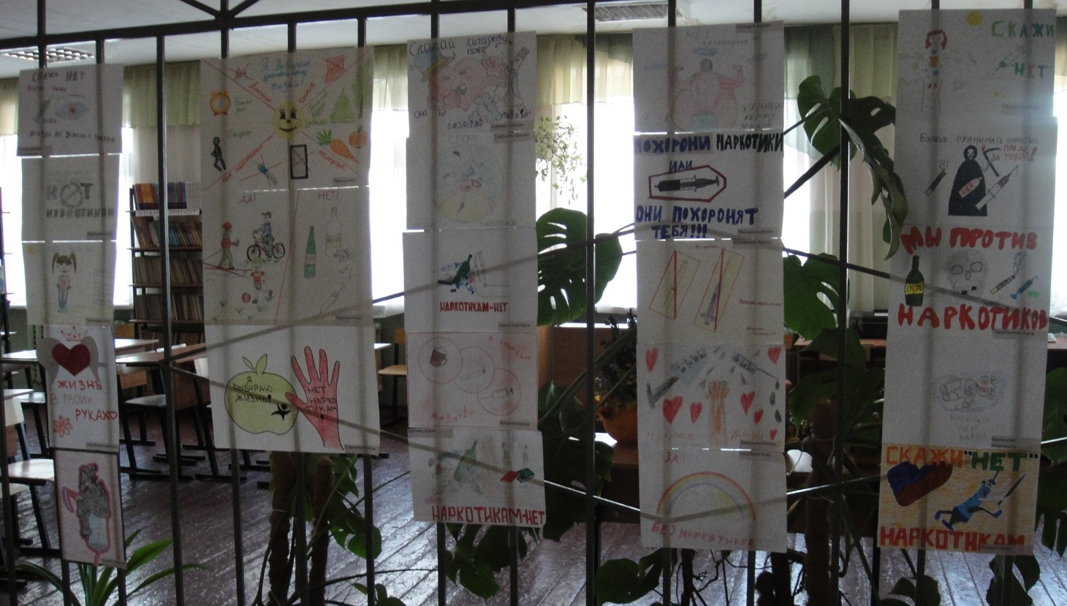
Конкурс рисунков

Slide 8
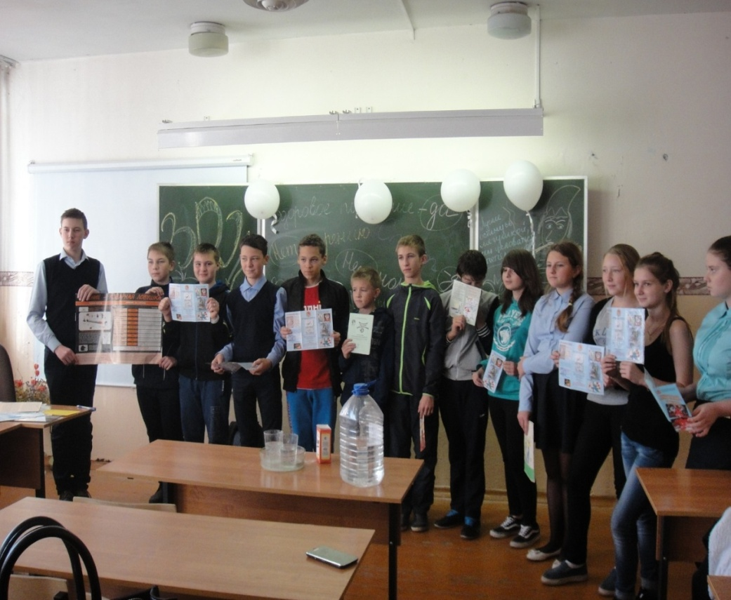
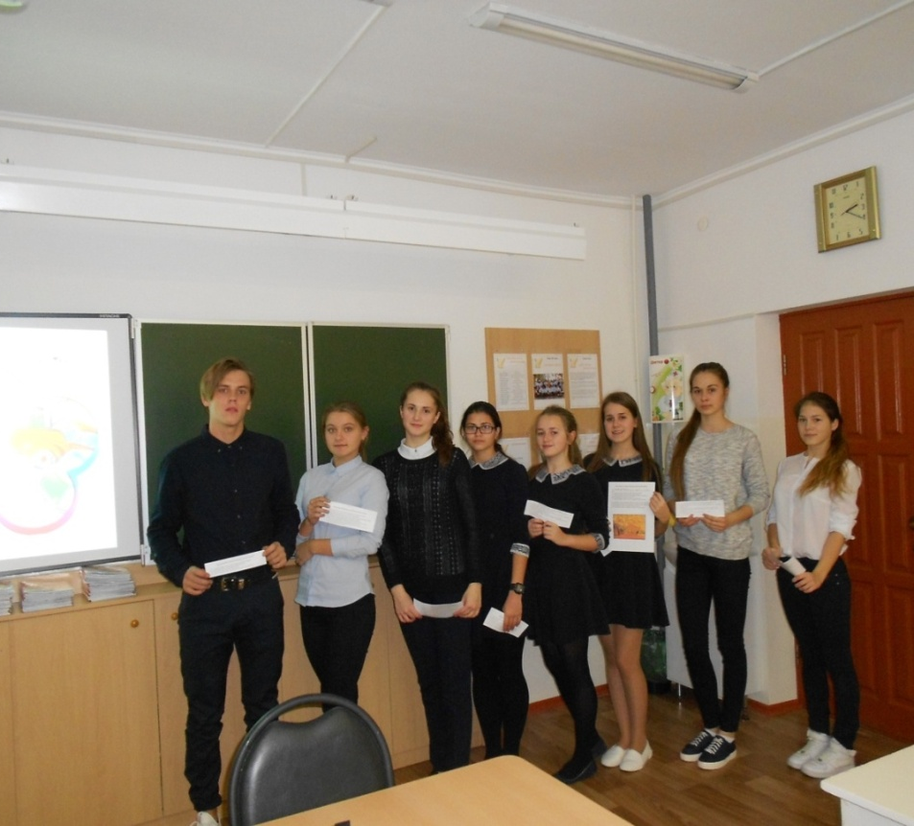
Мероприятия

Slide 9
Признаки по которым можно определить, что человек принимает наркотики

Slide 11
